Slide 1
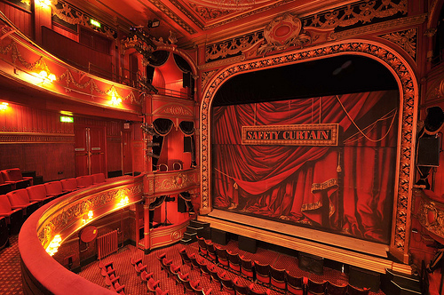
طراحی امفی تئاتر

Slide 2
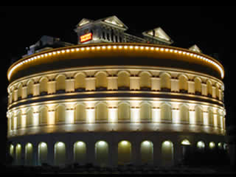
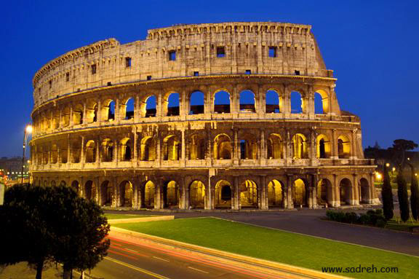
Coliseum
معروفترین آمفی تئاتر دایره وار(بیضی) عظیم تاریخی که تعداد ردیف‌های صندلی آن به تعداد پنجاه هزار ودارای ۸۰ در ورودی است. واژه کلوسئوم به معنی «جایگاه بزرگ» نام دیگر آن آمفی تئاتر فلاویوسی است.amphitheaterum flaviusi

Slide 3
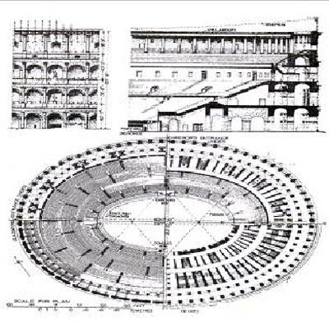
پلان این مجموعه به شکل بیضی به قطرهای ۱۸۸ و ۱۵۶ متر زیر بنای آن حدود ۶ جریب می‌باشد ارتفاع آن تقریبا به اندازه یک ساختمان۱۵ طبقه می‌رسد(حدود۴۸متر) کف صحنه چوبی است

Slide 4
کولوسئوم به عنوان اولین آمفی تئاتر دائمی و ماندگار ساخته شده در روم، در زمین‌های باتلاقی ما بین تپه‌های Esquiline(اسکوئیلین) و Caelian(کائلین) واقع شده بود.

Slide 5
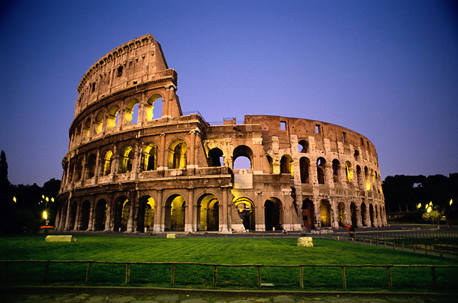
این بنا به دلیل عبور و مرور آسان جمعیت به داخل و خارج میدان یکی از شاهکارهای مهندسی است در بالای این سه طبقه اصلی، طبقه زیرشیروانی شامل ستون‌های مستطیل شکل سبک قرنتی قرار دارد، فضای بین ستون‌ها با ۴۰ عدد پنجره کوچک مستطیل شکل پر شده‌است

Slide 7
قسمت های مختلف امفی تئاتر
ورودی: باید طوری باشد که از تجمع افراد در پشت در جلوگیری شود و افراد بتوانند به راحتی بلیط تهیه نمایند و وارد سالن شوند. از لحاظ ابعادی در هر متر مربع حداکثر 6 نفر میتواند قرار بگیرد. اگر افراد به صورت خطی قرار بگیرند (صف) هر 4 نفر 87/1 متر بصورت طولی فضا نیاز داریم پس نتیجه میگیریم اگر افراد بخواهند وارد سالن شوند بهتر است آنها را بصورت خطی سازماندهی کنیم.

Slide 8
سالن انتظار (سرسرا): بعد از ورودی ما فضای سالن انتظار (سرسرا) را داریم. اگر سالن تئاتر ما 200 نفر گنجایش دارد حال به ازای 6 نفر 1 متر مربع و به ازای 200 نفر 34 متر مربع فضا احتیاج داریم البته این در صورتی هست که افراد متراکم قرار گرفته باشند به همین منظور ما ابعاد فوق را در 3 ضرب کرده و به 102 متر مربع تبدیل میکنیم تا افراد به اندازه ی 2 نفر فضا ی آزاد داشته باشند

Slide 9
سالن اجرا: در کل حداکثر ظرفیت قسمت تماشاگران به شکل انتخاب شده و محدودیت های سمعی و بصری بستگی دارد که شاخص آنها نوع تولید برنامه است. عوامل دیگر شامل سطوح . خط دید . آکوستیک تراکم رفت . آمد و نیز اندازه و شکل سکو (صحنه) است

Slide 10
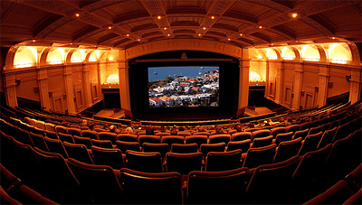
نسبت های قسمت تماشاگران:
دید مطلوب بدون حرکت اما با حرکت جزیی چشم به مقدار حدود 30 درجه
دید مطلوب با حرکت جزیی سر و حرکت جزیی چشم به مقدار حدود 60 درجه
حداکثر زاویه ی ادراک بدون حرکت سر حدودا 110 درجه
به حرکت کامل سر و شانه ها میدان درک 360 درجه نیز امکان پزیر است.

Slide 11
فضاهای خدماتی پشت سن:
اتاق تعویض لباس
اتاق گریم
اتاق نور و صدا
اتاق کارگردان
اتاق گروه موسیقی
اتاق استراحت گروه
اتاق مطالعه
اتاق مصاحبه

Slide 12
قسمت اداری سالن
اتاق رییس
بخش حسابداری
اتاق آرشیو

Slide 13
بخش خدماتی
موتورخانه
انبار مرکزی
پارکینگ

Slide 14
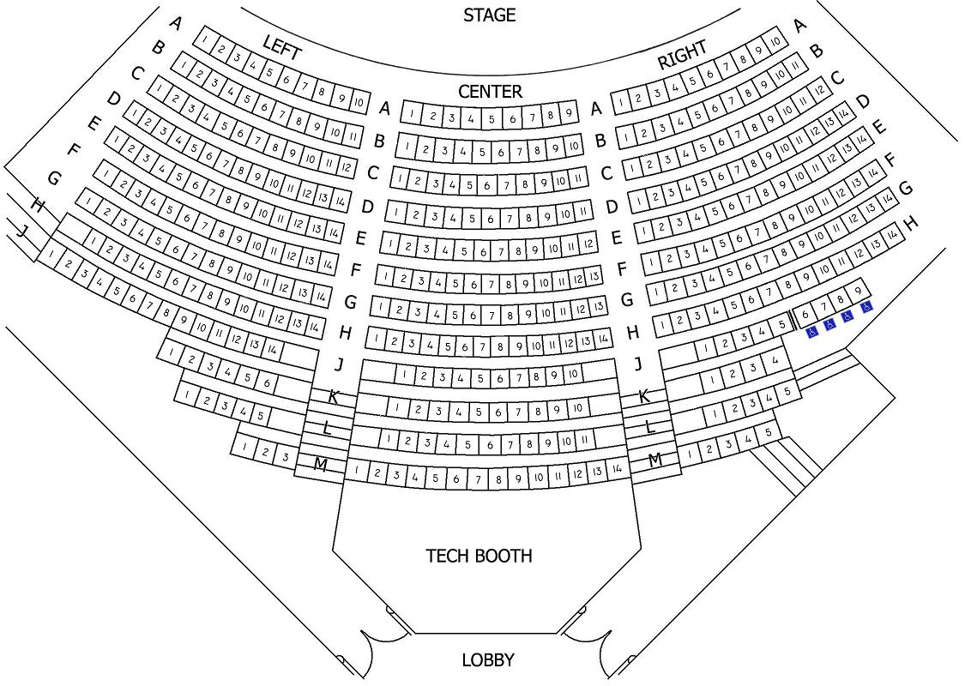
SEATING CHART

Slide 15
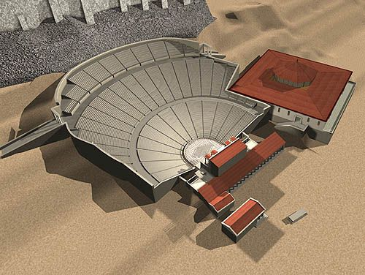

Slide 16
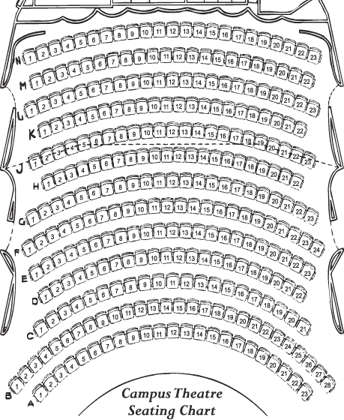
ROSE THEATER

Slide 17
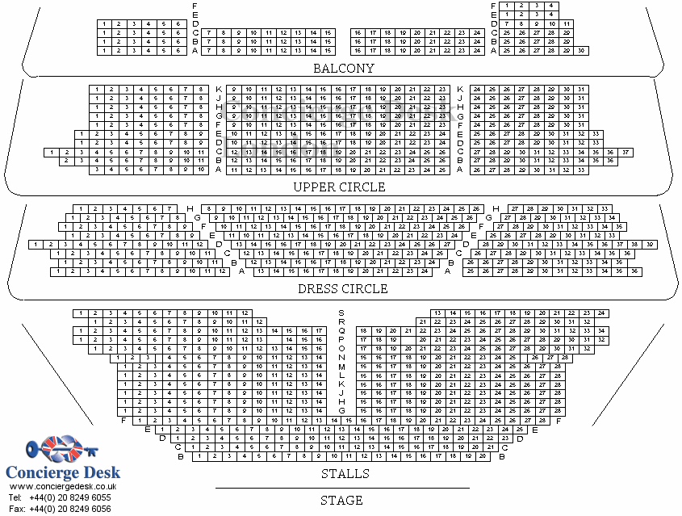
Estates
Theater

Slide 18
>>Brady Theater<<

Slide 19
Garrison Theater

Slide 20
Estates Theater

Slide 21
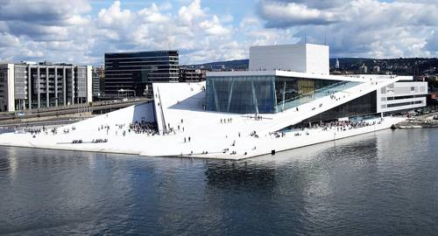
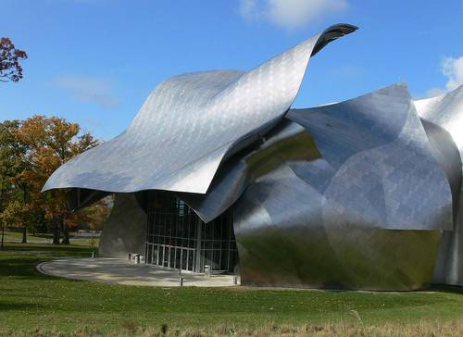
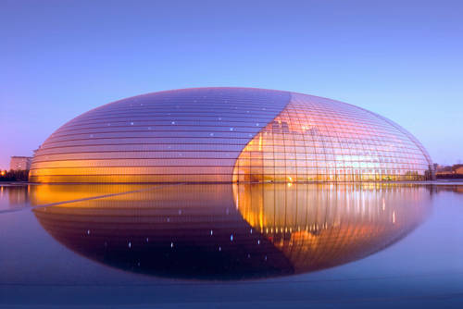
سالن های نمایش معروف دنیا

Slide 22
Oslo Opera House in Oslo, Norwa
این مجموعه نمایشی در نروژ در کنار یه دریاچه قرار گرفته و با سطح سخت مرمری سفید رنگ به یه کوه کشتی شناور در آب تشبیه می شه.بر خلاف جداره بیرونی مجموعه داخل اون از چوب بلوط و رنگهای گرم پوشانده شده . با ۱۱۰۰ اتاق و ۳ سالن نمایش مجموعه اولسو شامل زیر بنایی در حدود ۳۸۵۰۰ متر مربع یا ۴۱۵۰۰۰ فوت مربع هست

Slide 23
تالار اپرای سیدنی اثر یورن اوتزن معمار دانمارکی که در سال 1957 ساختش شروع شد ولی به دلایل مشکلات سازه ای 15 سال ساخت این بنا به طول انجامید و بالاخره در سال 1973 افتتاح شد.

Slide 24
این سالن زیبا و مشهور اثر فرانک گهری در حال حاضر به عنوان یکی از نقاط مشخصه لوس آنجلس تبدیل شده ولی در عین حال از این بنای درخشان استیلی در موقع ساخت نقدهای زیادی هم شد!مثلا یکی از موراد درباره انعکاس نور از سطح بنا بود که باعث مشکلاتی برای همسایه ها و ترافیک منطقه می شد و در نتیجه سازندگان بنا مجبور به تغییراتی شدن که در حدود ۹۰.۰۰۰ دلار واسشون خرج داشت!!!

Slide 25
استاد : مهندس طالعی شب افروز شاهین

